Slide 1
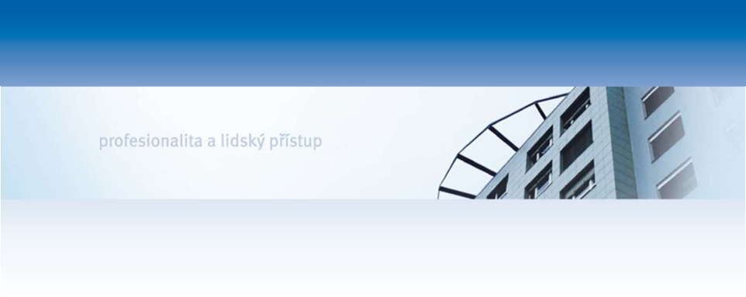

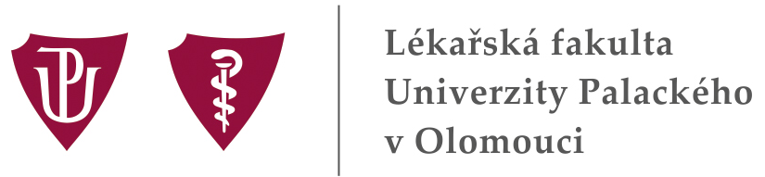
CHIRURGIE MALIGNÍHO PLEURÁLNÍHO MEZOTELIOMU
Szkorupa M.¹, Klos D. ¹, Chudáček J.¹, Jakubec P. ², Melichar B.³
I.Chirurgická klinika FN a LF UP Olomouc¹
Klinika plicních nemocí a tuberkulózy FN a LF UP Olomouc²
Onkologická klinika FN a LF UP Olomouc³

Slide 2

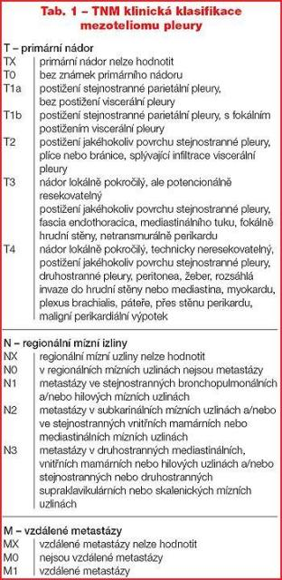
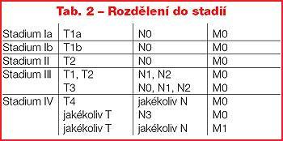

MALIGNÍ PLEURÁLNÍ MEZOTELIOM
Agresivní maligní onemocnění pleury
- nízká incidence (muži -10–66/1 000 000, ženy 1–25/1 000 000)
- RF - azbest (50-80%), genetická, viry, záření, keram. vlákna, erionit
- dlouhodobá expozice
- typy (epiteloidní, sarkomatoidní, bifázický), podtypy
- symptomatologie, diagnostika

Slide 3
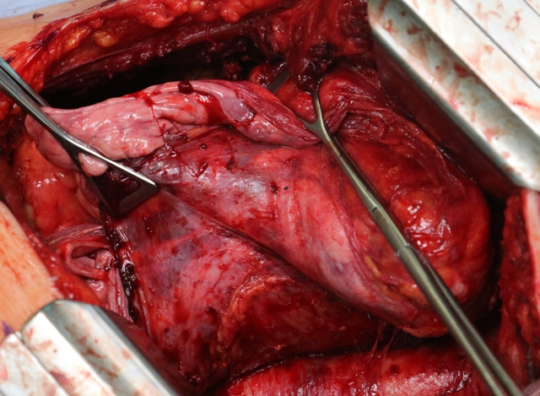
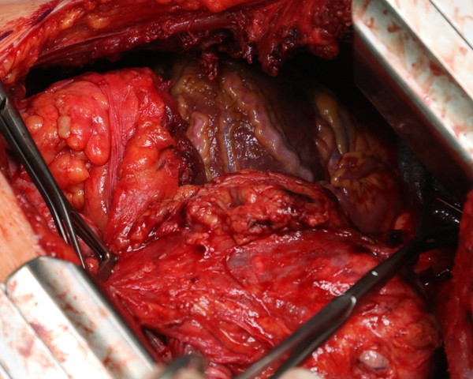
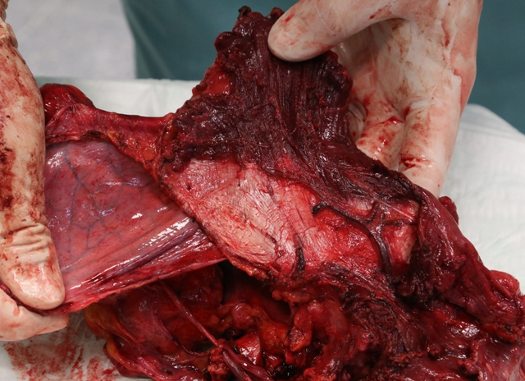
MALIGNÍ PLEURÁLNÍ MEZOTELIOM
Medián přežívání – I. 21 měsíců, II. 19 m, III. 14 m, IV. 10m
Většina nemocných v pokročilém stádiu, rezistence k léčbě
Prognostické faktory - PS 0-1 (performance status), ženské pohlaví, věk do 50 let, stadium I, epiteliální typ, objem nádoru, nepřítomnost bolestí na hrudníku v době diagnózy či normální počet trombocytů a leukocytů v periferní krvi.
Terapie – chirurgie – CRS, chemoterapie, radioterapie, imunoterapie, genová terapie, hypertermie, fotodynamická terapie.
Chirurgie – EPD – rozšířená radikální pleurektomie/dekortikace, EPP – extrapleurální pneumonektomie, P/D pleurektomie, pleurodéza (talek)
Parametr makroskopické radikální resekce
MMT – multimodality treatment – selektivní skupina nemocných s mediánem přežívání 30-51 měsíců

Slide 4
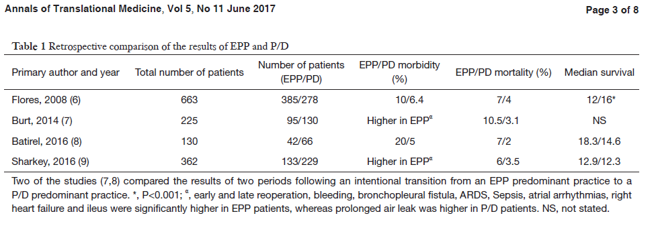
EPP VERSUS EPD

Slide 5
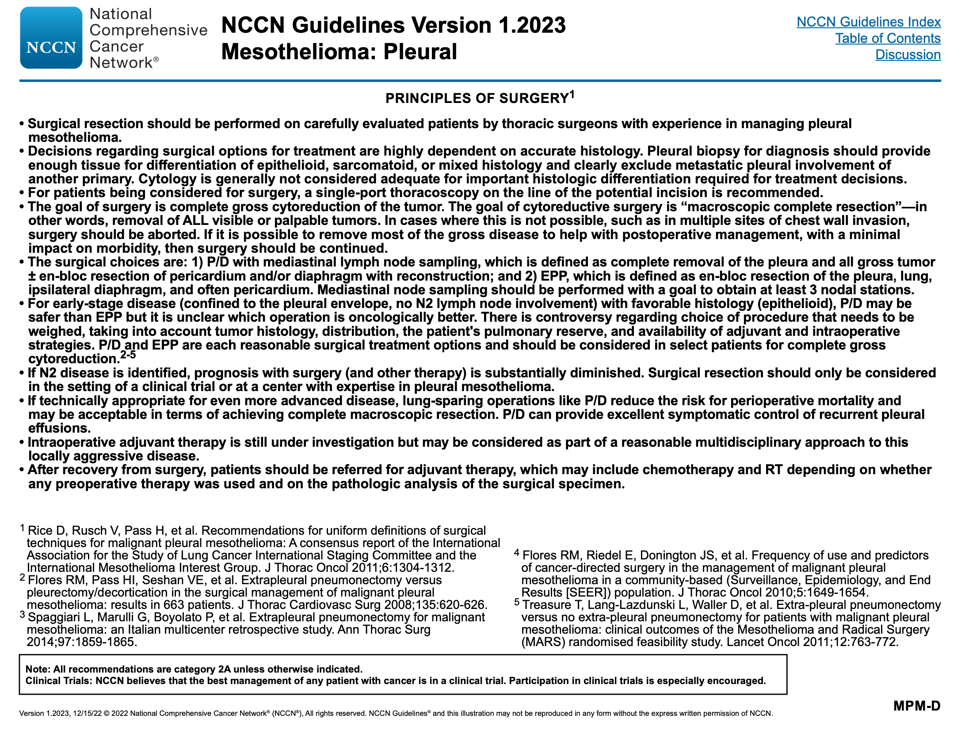

Slide 6
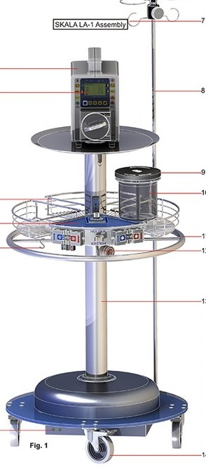
HITHOC - Hyperthermic-intraoperative-intrapleural-chemotherapy
HIPEC + HITHOC - moderní metody terapie peritoneálních a pleurálních malignit kombinací cytoreduktivní chirurgie s perioperačním intrakavitárním podáním cytostatik.
Historie HITHOC – 90. léta – Carry, Ratto, Yellin,
Indikace HITHOC – MPM, maligní thymom, experimentálně i jiné maligní pleurální diseminace (ca plic, ca prsu, ca ovaria)
Metodika – cytoreduktivní chirurgický výkon (makroskopicky maximálně radikální resekce) následovaný intratorakální laváží cytostatikem ohřátým na 38-43°C pomocí extrakorporální pumpy. Uzavřený systém laváže. Nejužívanější cytostatika – cisplatina, doxorubicin, mitomycin.
Mechanismus účinku - lokální účinek cytostatika s omezenou systémovou toxicitou, potencovaný vyšší teplotou roztoku se zvýšenou vnímavostí nádorových buněk. Průnik cytostatika do plicní tkáně 3-4 mm.
Cíl – prodloužení doby do progrese nemoci a prodloužení celkového přežívání

Slide 9
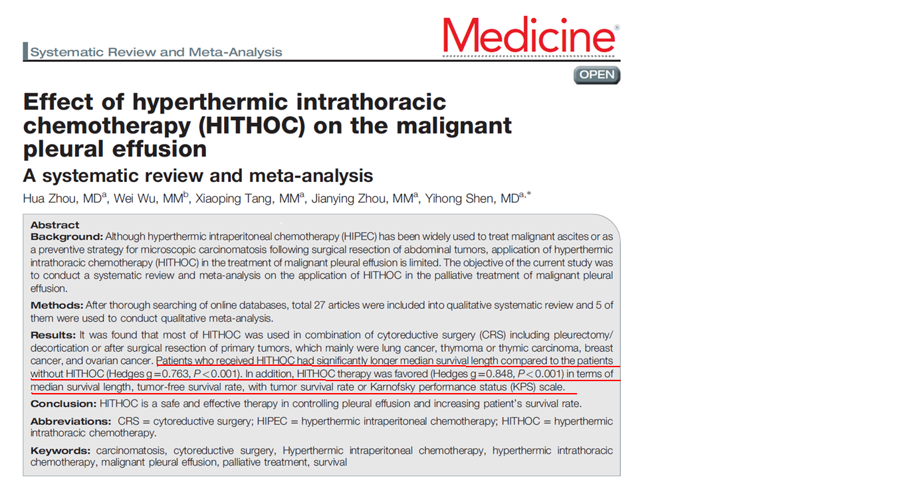

Slide 10
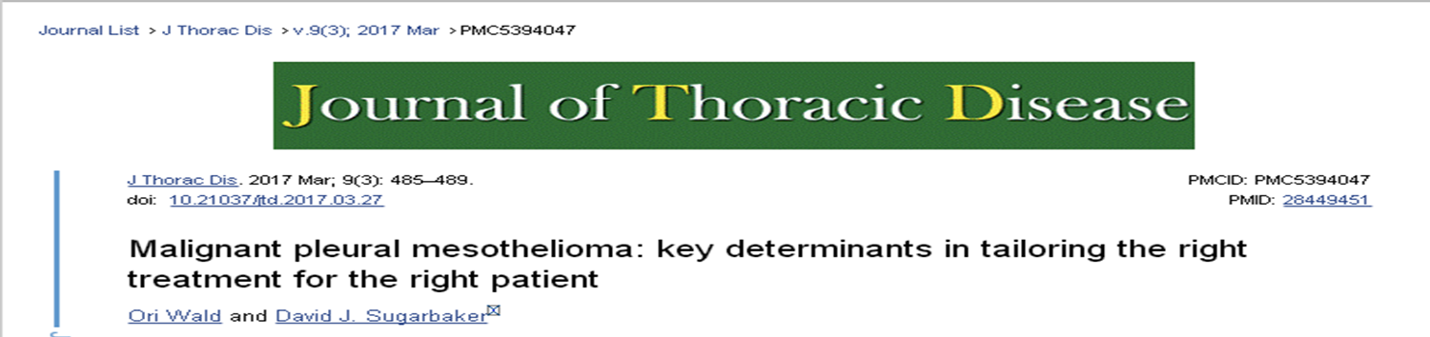

Slide 12
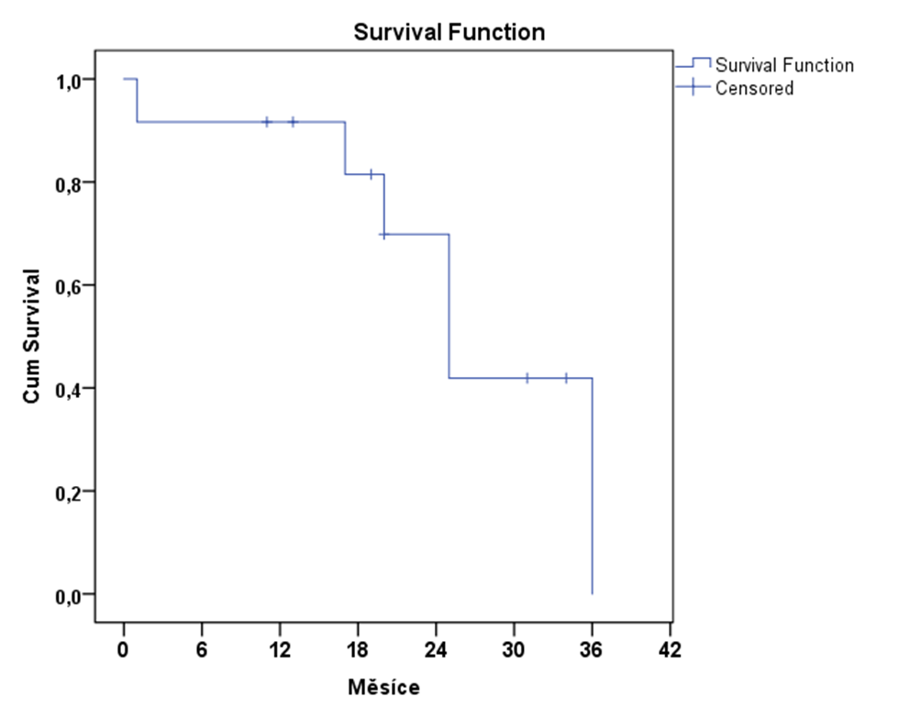

Slide 13
EDP

Slide 14
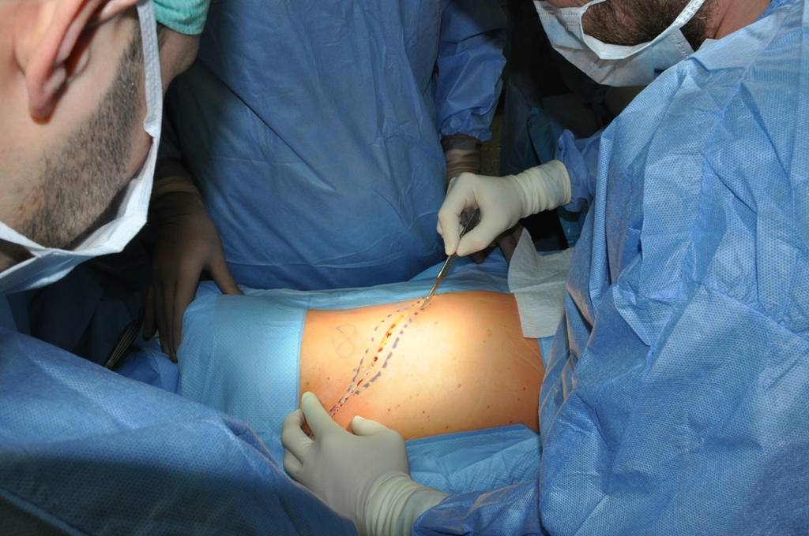

Slide 15
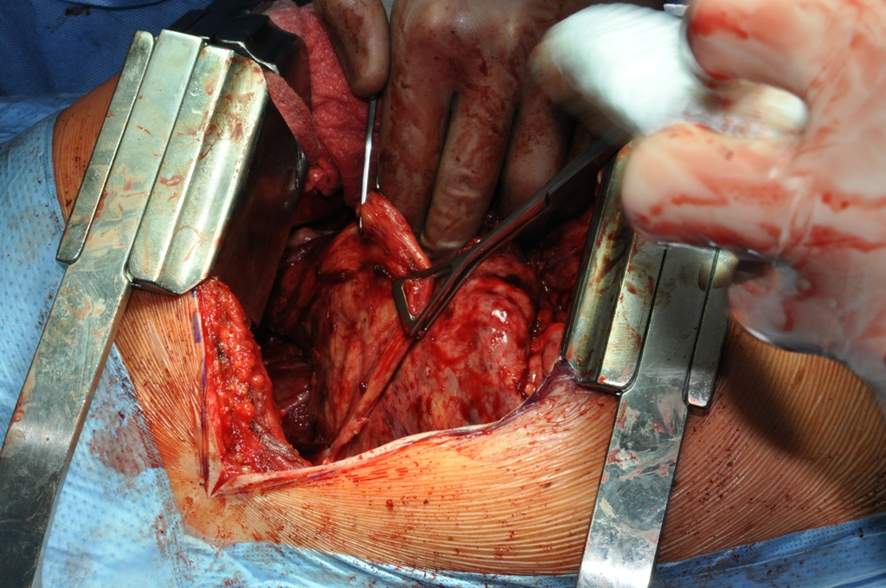

Slide 16
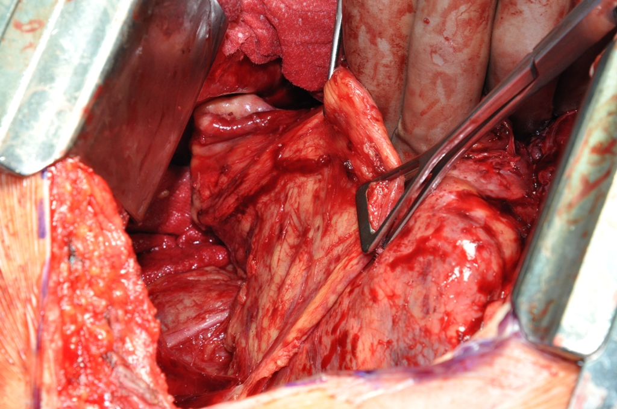

Slide 17
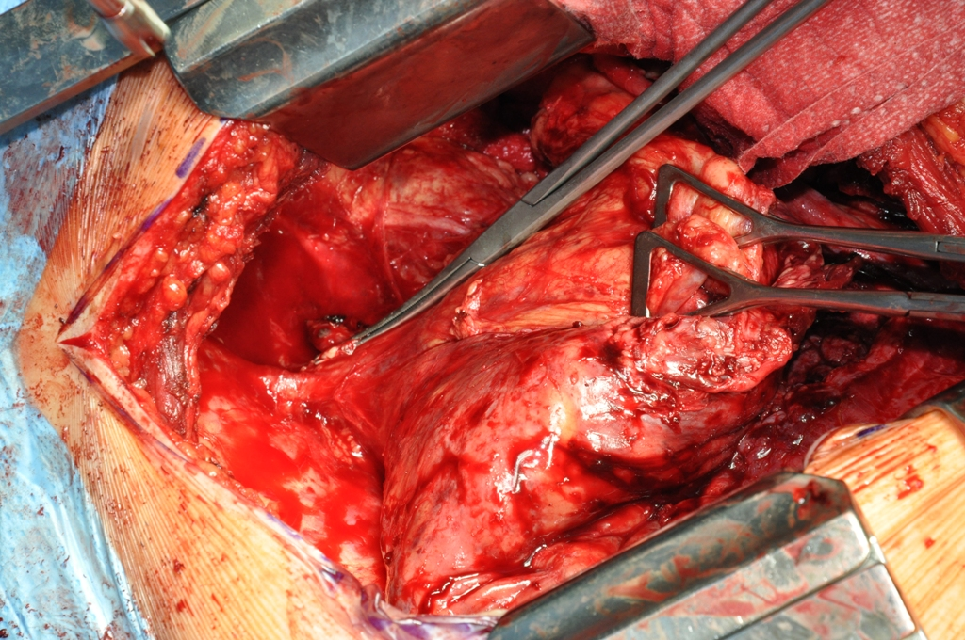

Slide 18
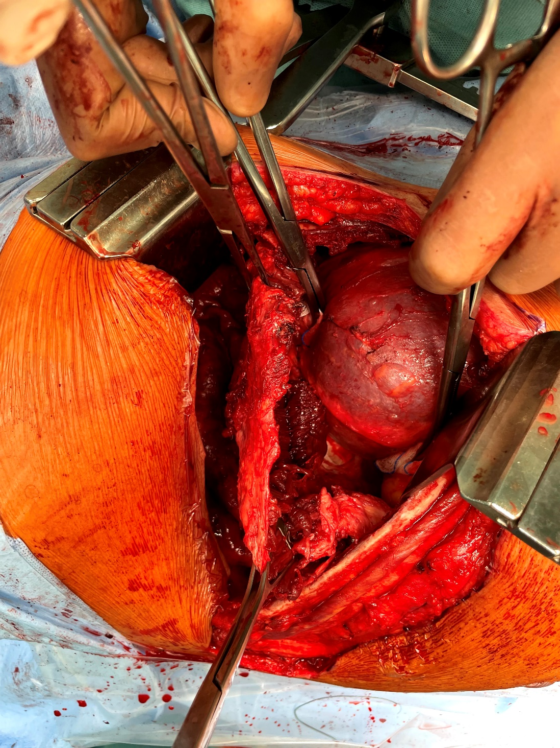
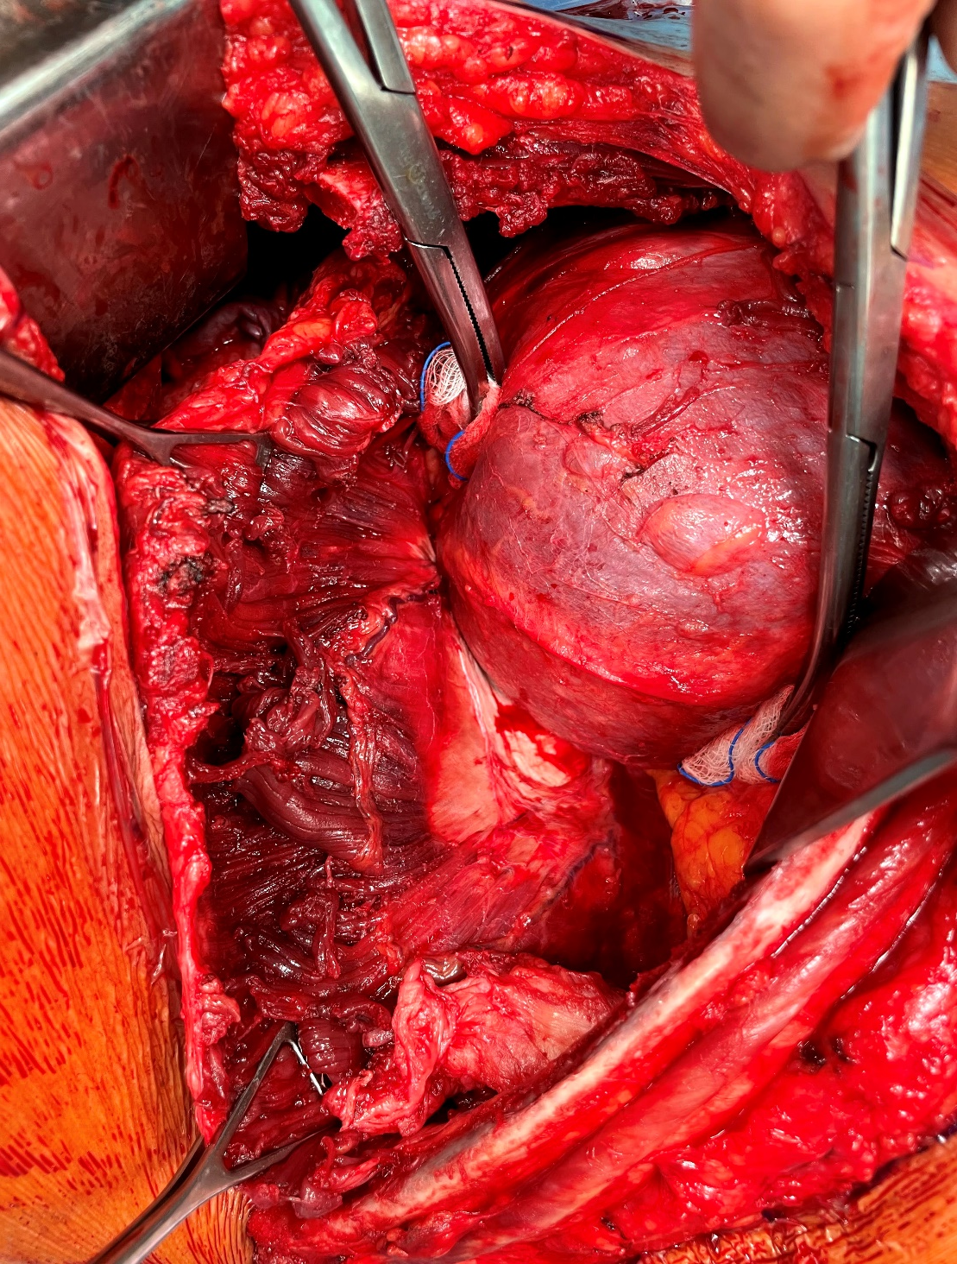

Slide 19
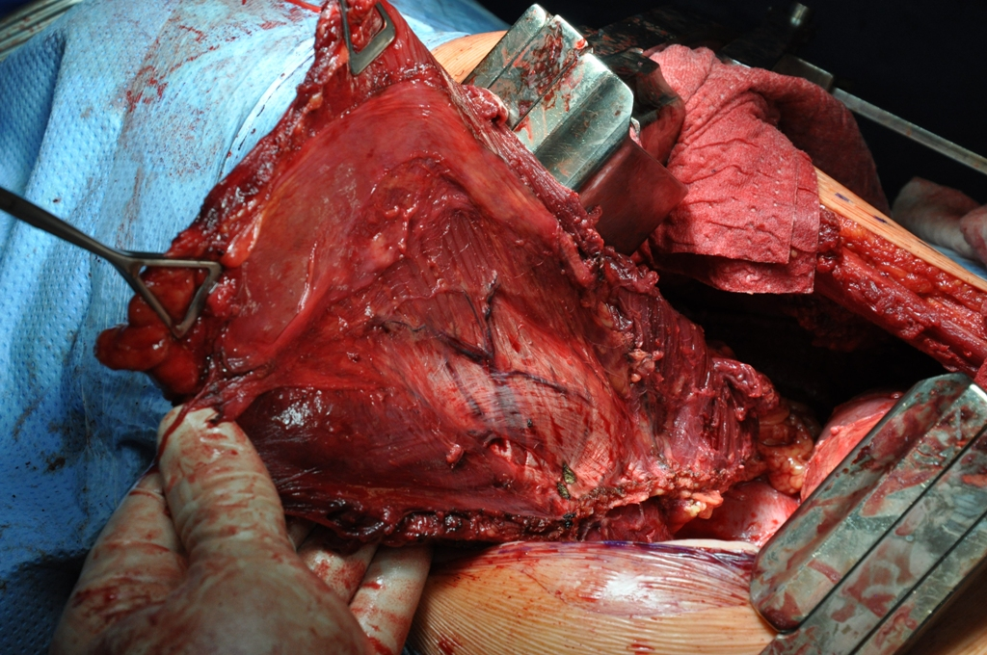

Slide 20
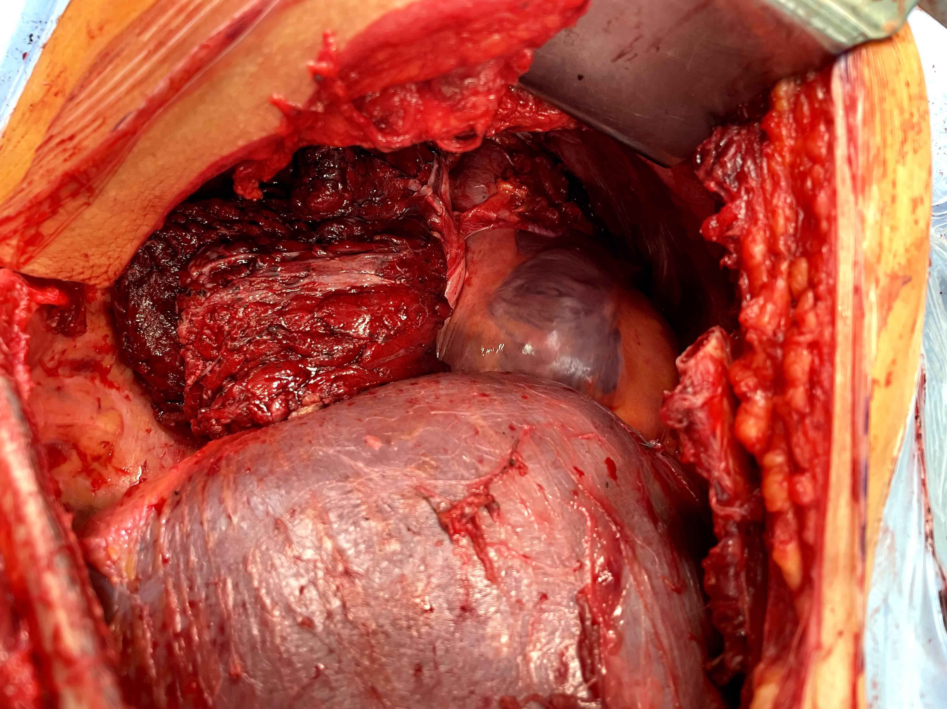

Slide 21
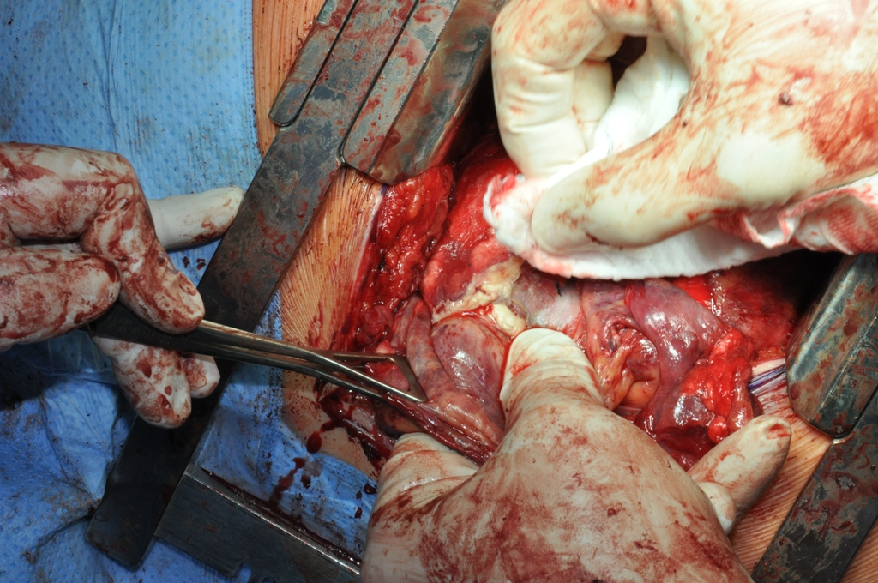

Slide 22
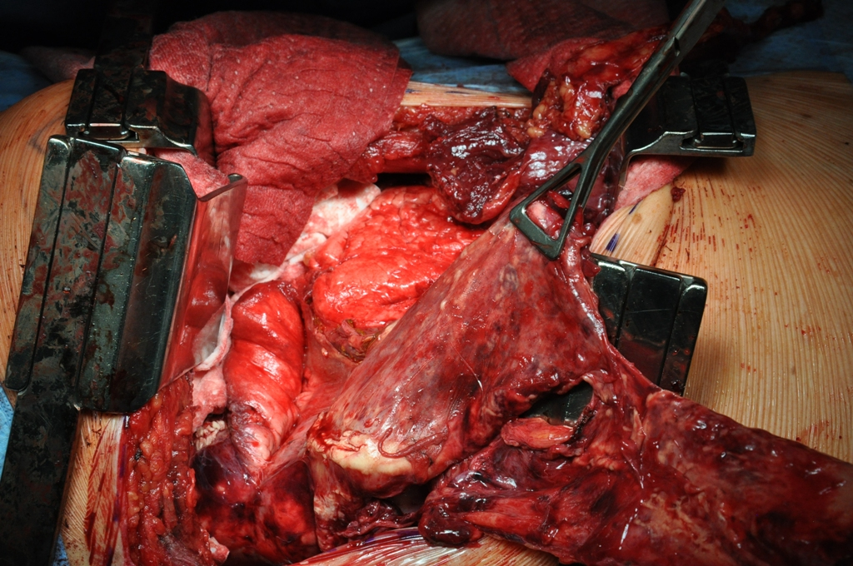

Slide 23
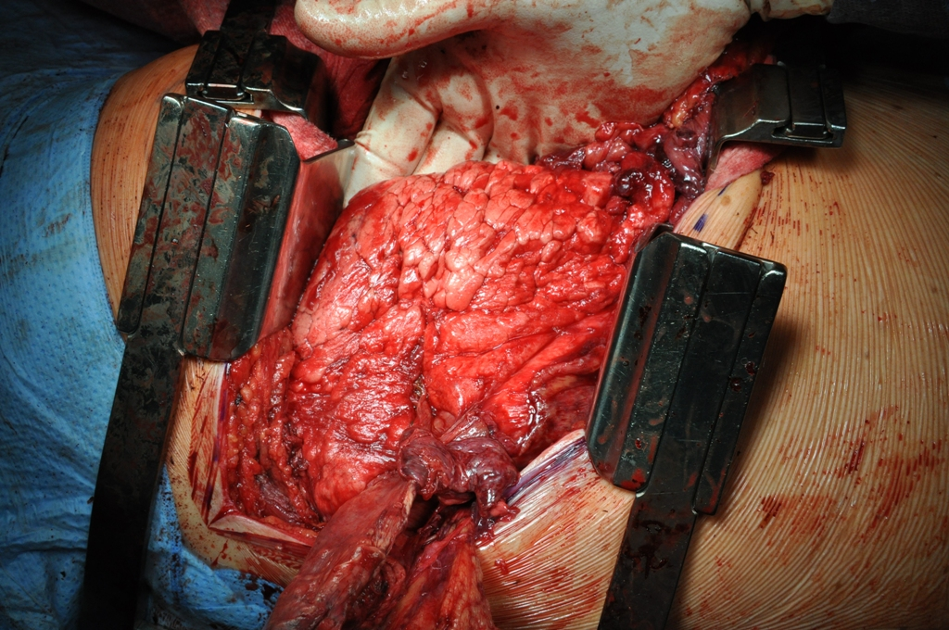

Slide 24
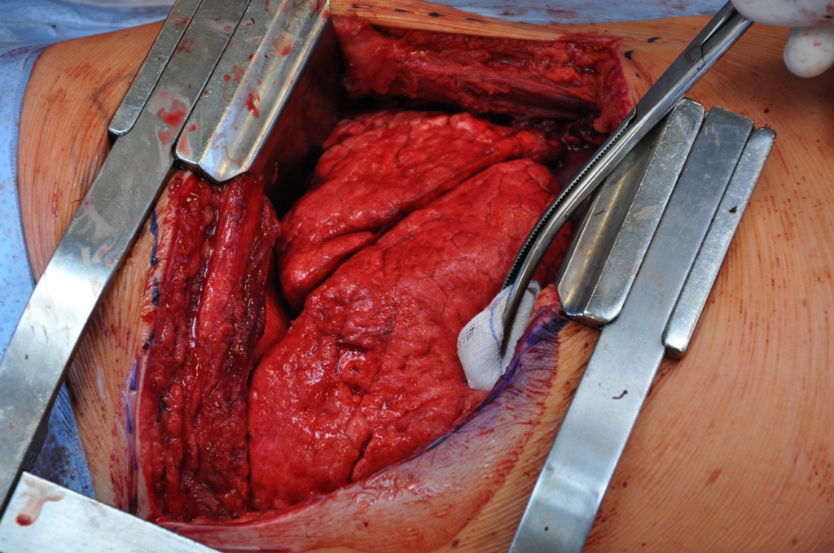

Slide 25
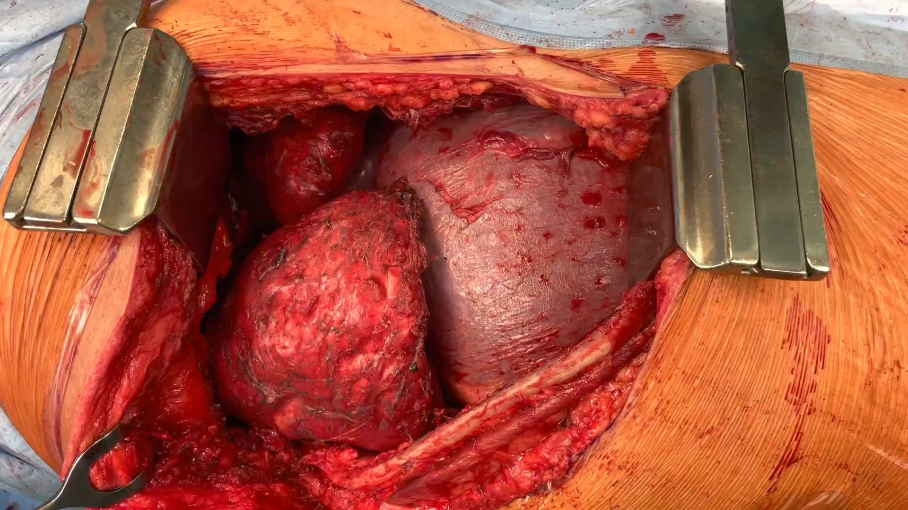

Slide 26
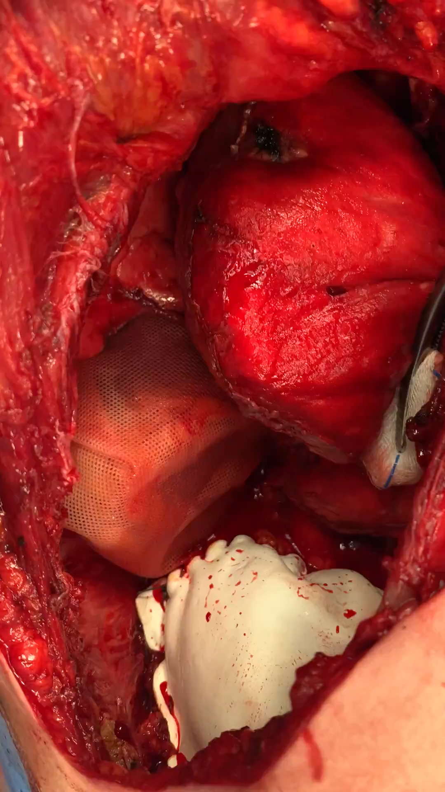

Slide 27
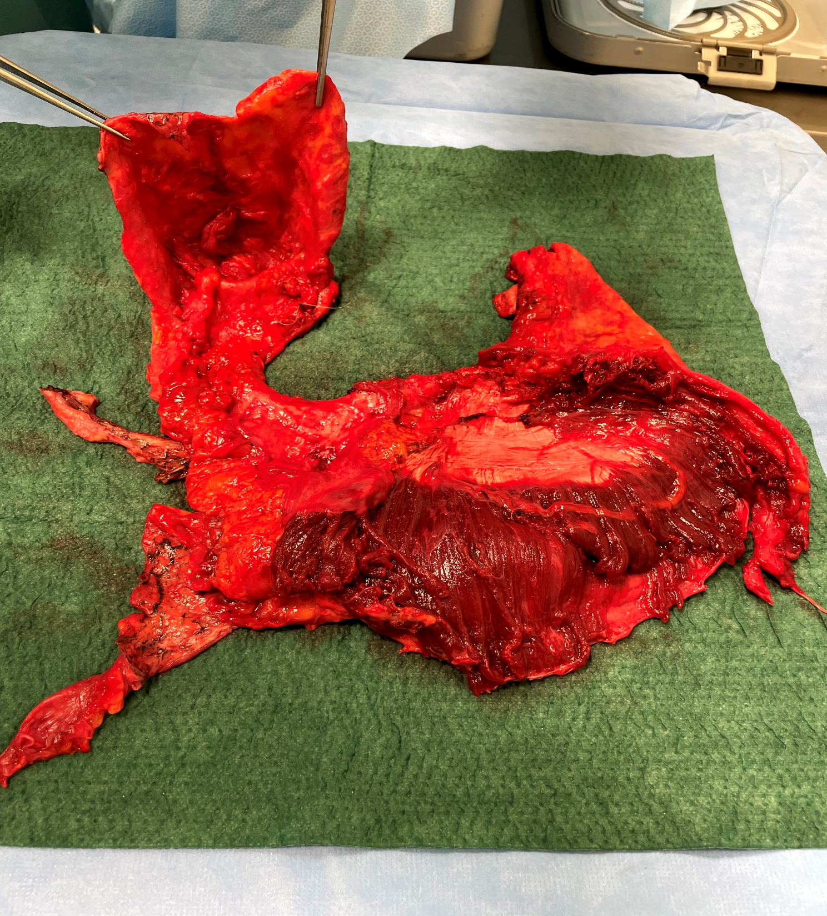

Slide 28
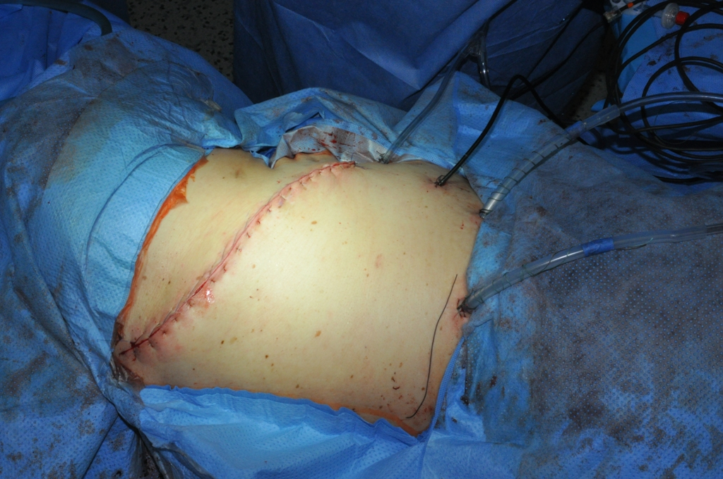

Slide 29
EPP

Slide 30
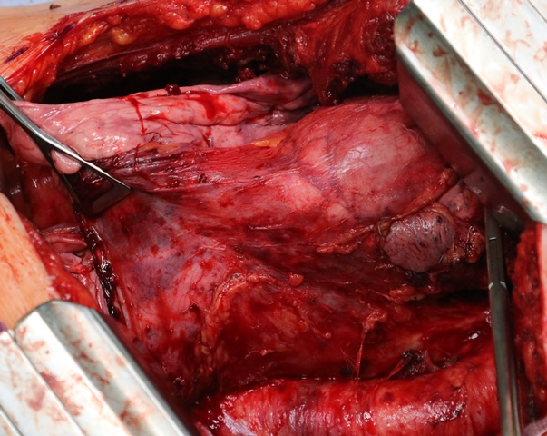

Slide 31
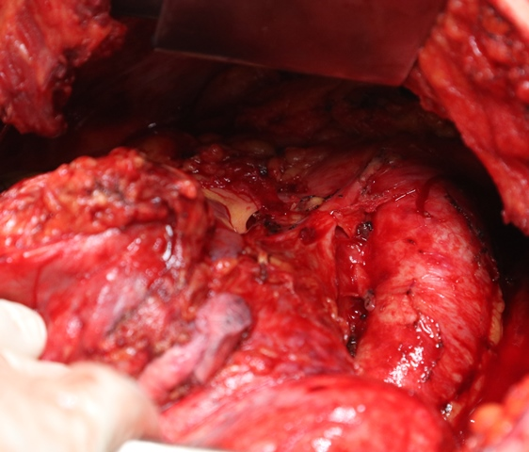

Slide 32
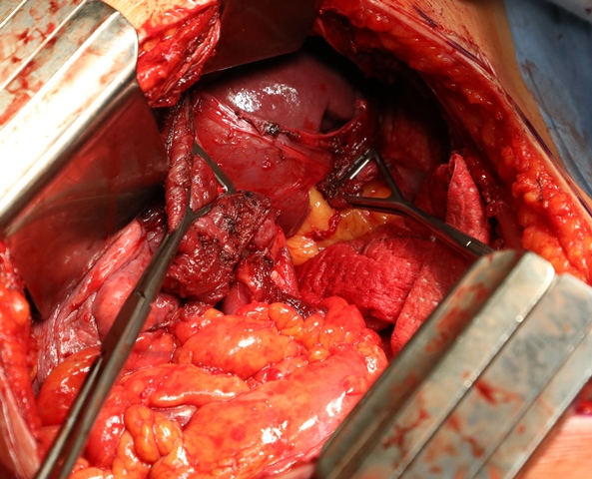

Slide 34
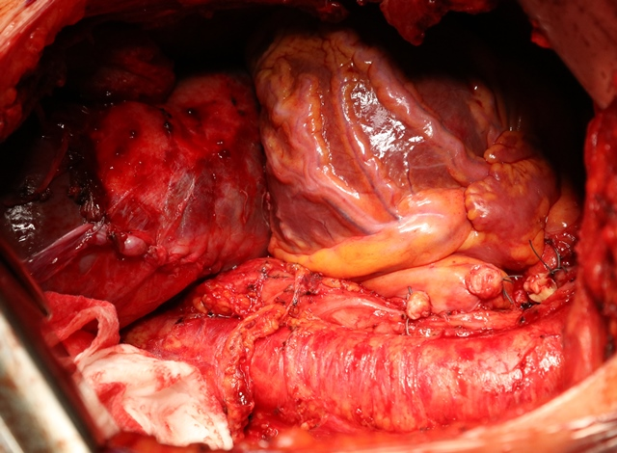

Slide 35
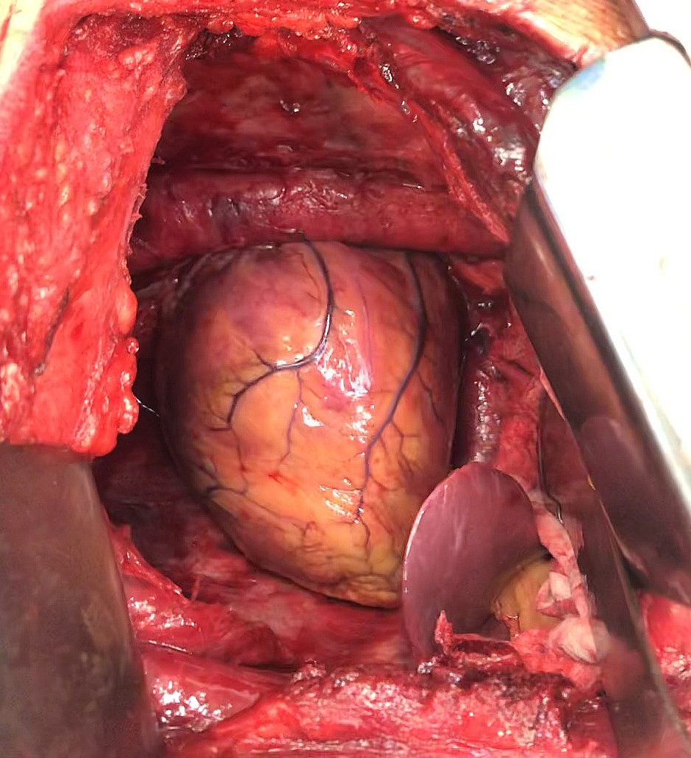

Slide 36
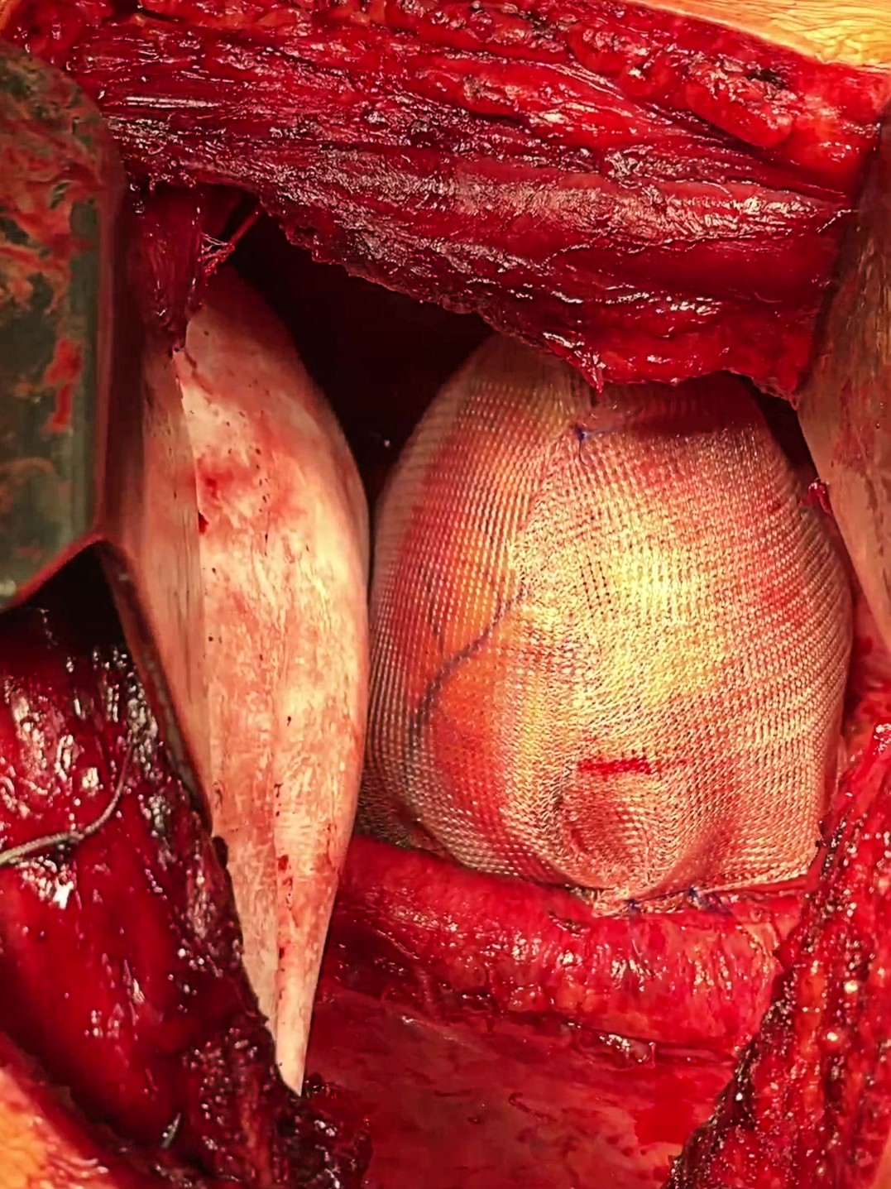

Slide 37
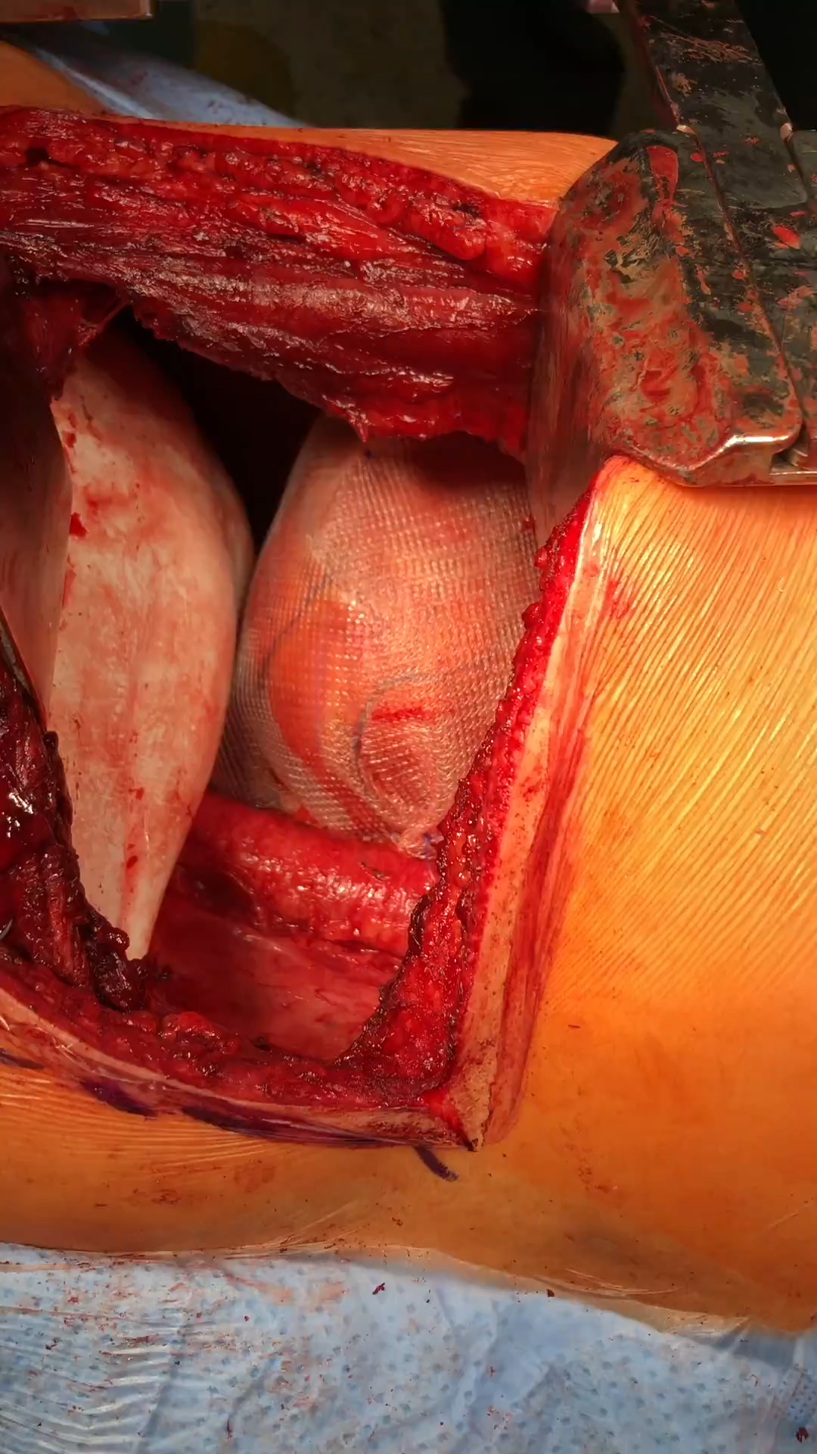

Slide 38
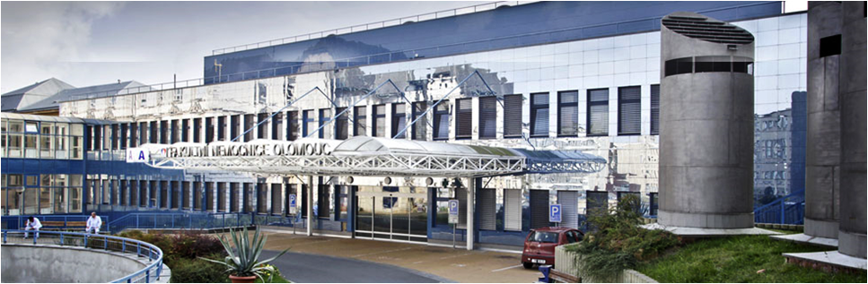
DĚKUJI ZA POZORNOST
marek.szkorupa@fnol.cz

